Slide 1

Projet Reseau I Reseau
Prepare par : Yann Lelay PIERRE

Slide 2
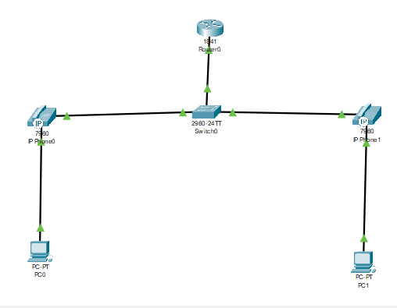
Diagramme de topologie

Slide 3
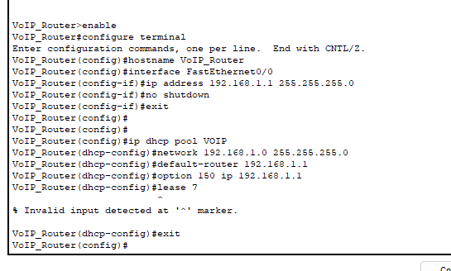
Configuration du Routeur :

Slide 4
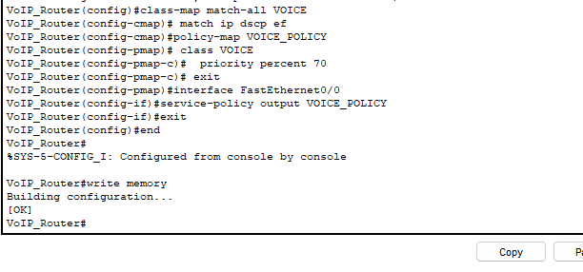
Configuration du QoS :

Slide 5
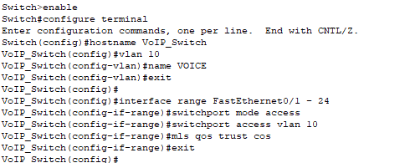
Configuration du commutateur :

Slide 6
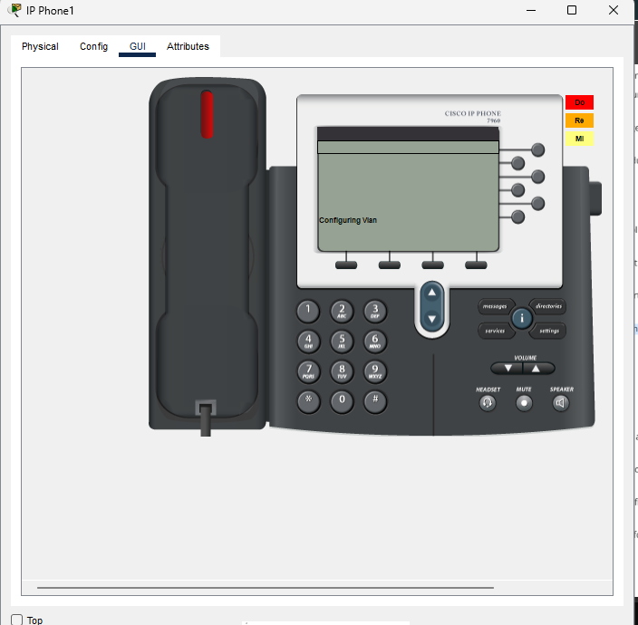
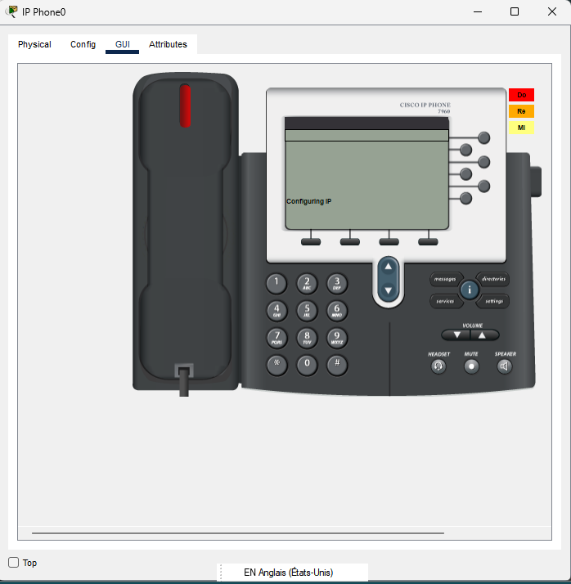
Telephonie IP
📌 Note : La configuration n’est jamais terminée !

Slide 7
Améliorations VoIP :
Priorité au trafic VoIP
Isolation du trafic voix et données
Réduction de la latence
Gestion du jitter
Diminution de la perte de paquets
Outils de surveillance
Utilisation de codecs efficaces
Mises à jour et maintenance régulière
Formation du personnel

Slide 8
Conclusion
Par ce projet j’arrive a mieux comprendre le Td 9, malgré les difficultés dans la configuration des telephones IP mais j’ai fait beaucoup de recherches sur ce sujet …

